Slide 1
Destruição do Solo
LGN 0478 - Genética e Questões Socioambientais
Profa. Responsável: Silvia Maria Guerra Molina
Camila Carolina de Carvalho
Felipe Vasconcelos Oliveira
Jofre Fernandes

Slide 2
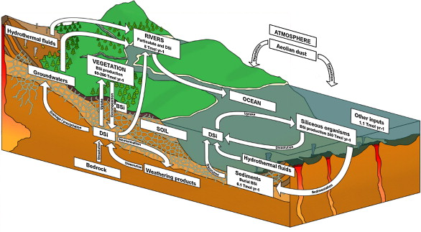
Terra: um planeta-organismo
James Lovelock, William Golding e Lynn Margulis: interação biosfera-geosfera formando um complexo sistema que mantém a homeostase do planeta
Hipótese: “organismos individuais não somente se adaptam ao ambiente fisico, mas, através da sua ação conjunta nos ecossistemas, também adaptam o ambiente geoquímico segundo as suas necessidades biológicas”

Slide 3
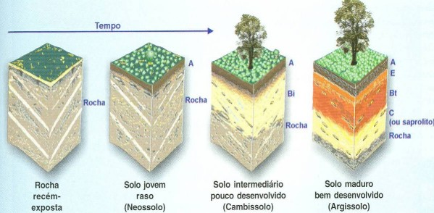
Solo e o funcionamento da Terra
Solo é um corpo de material inconsolidado, que recobre a superfície terrestre emersa, entre a litosfera (rochas) e a atmosfera
São constituídos por três fases: sólida (minerais e matéria orgânica), líquida (solução do solo) e gasosa

Slide 4
Solo e o funcionamento da Terra
Funções do solo no funcionamento de Gaia:
Principal substrato utilizado pelas plantas para o seu crescimento (H₂O e nutrientes) e disseminação
Reciclagem e armazenamento de nutrientes e detritos orgânicos
Controle do fluxo de água e ação protetora da qualidade da água subterrânea
Habitat para a fauna do solo

Slide 5
Destruição do solo
A destruição de um solo é conseqüência do desequilíbrio na homeostase do planeta
As causas da destruição do solo podem estar além do próprio “sistema solo”
Perda da capacidade em uma, várias ou todas suas funções
PERIGO: tempo de destruição (rápido/antrópico) X tempo de formação (lento/geológico) dos solos

Slide 6
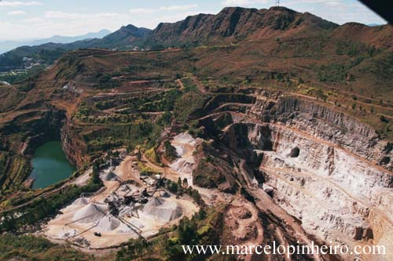
Causas Antrópicas
Práticas agrícolas: cultivo intensivo, queimadas intensas, revolvimento do solo, plantio e cultivo morro abaixo, pisoteio intensivo de animais em pastagens
Extração de elementos
do solo - Ex: Mineração
Queimadas
Mineração Serra do Curral/MG
Foto: Marcelo Pinheiro

Slide 7
Causas Antrópicas
Impermeabilização do solo
Desmatamento e Retirada da vegetação nativa
Abertura da terra para construção de estradas e moradias
Práticas inadequadas de irrigação
Uso excessivo de agrotóxicos e fertilizantes
Exploração descontrolada de ecossistemas frágeis

Slide 8
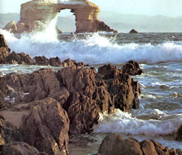
Causas Naturais
Mudanças climáticas
Água (chuva,mares,rios,gelo) e ventos
Tipos de solos
Relevo
Erosão marinha La Portada, Chile
Foto: Selecções do Reader’s Diges

Slide 9
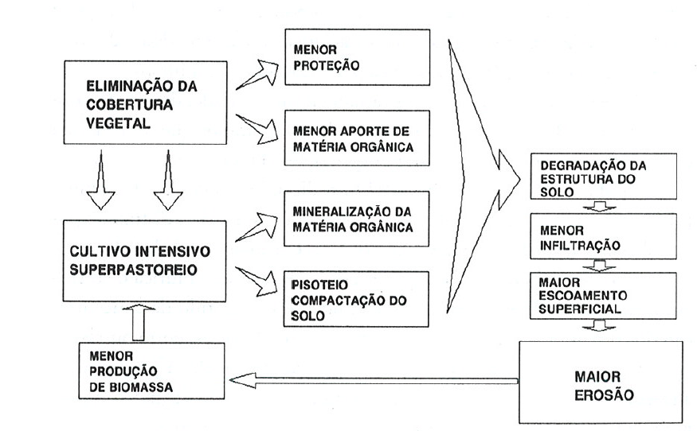
Erosão
Desagregação ou desprendimento das partículas do solo, transporte dessas partículas até uma eventual deposição, causada pela ação da água e do vento.

Slide 10
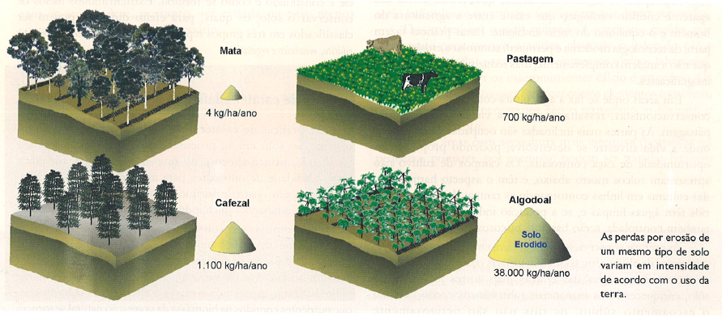

Slide 11
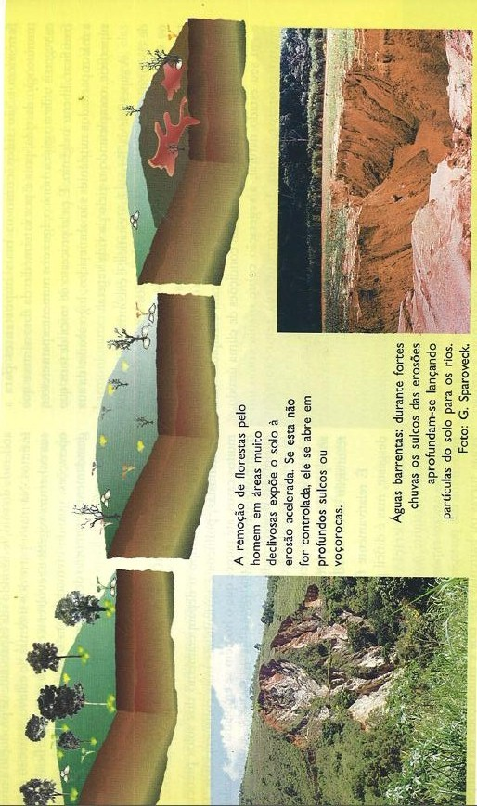

Slide 12
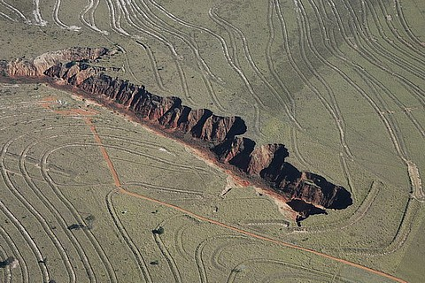
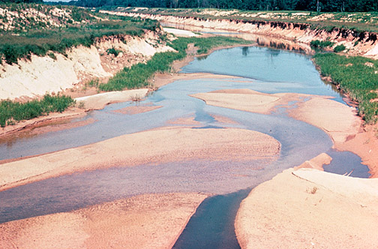
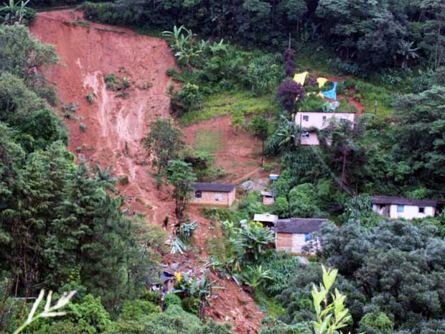
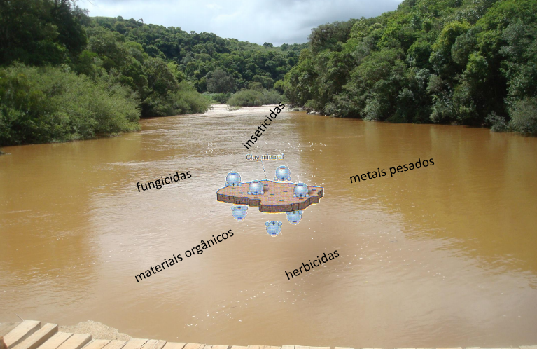

Slide 13
Desertificação
É definida pelas Nações Unidas (ONU, 2010) como a degradação dos solos, dos recursos hídricos e da biodiversidade em zonas áridas, semi-áridas e subúmida secas resultantes de mudanças climáticas e outras atividades humanas, levando a perda ou redução da produtividade econômicas.
Fenômeno de transformação de áreas anteriormente vegetadas em solos inférteis devido a ações antrópicas, como mal uso e exploração da terra. Pode também ocorrer por causas naturais, devido ao ressecamento climático (Silva, 2002).

Slide 14
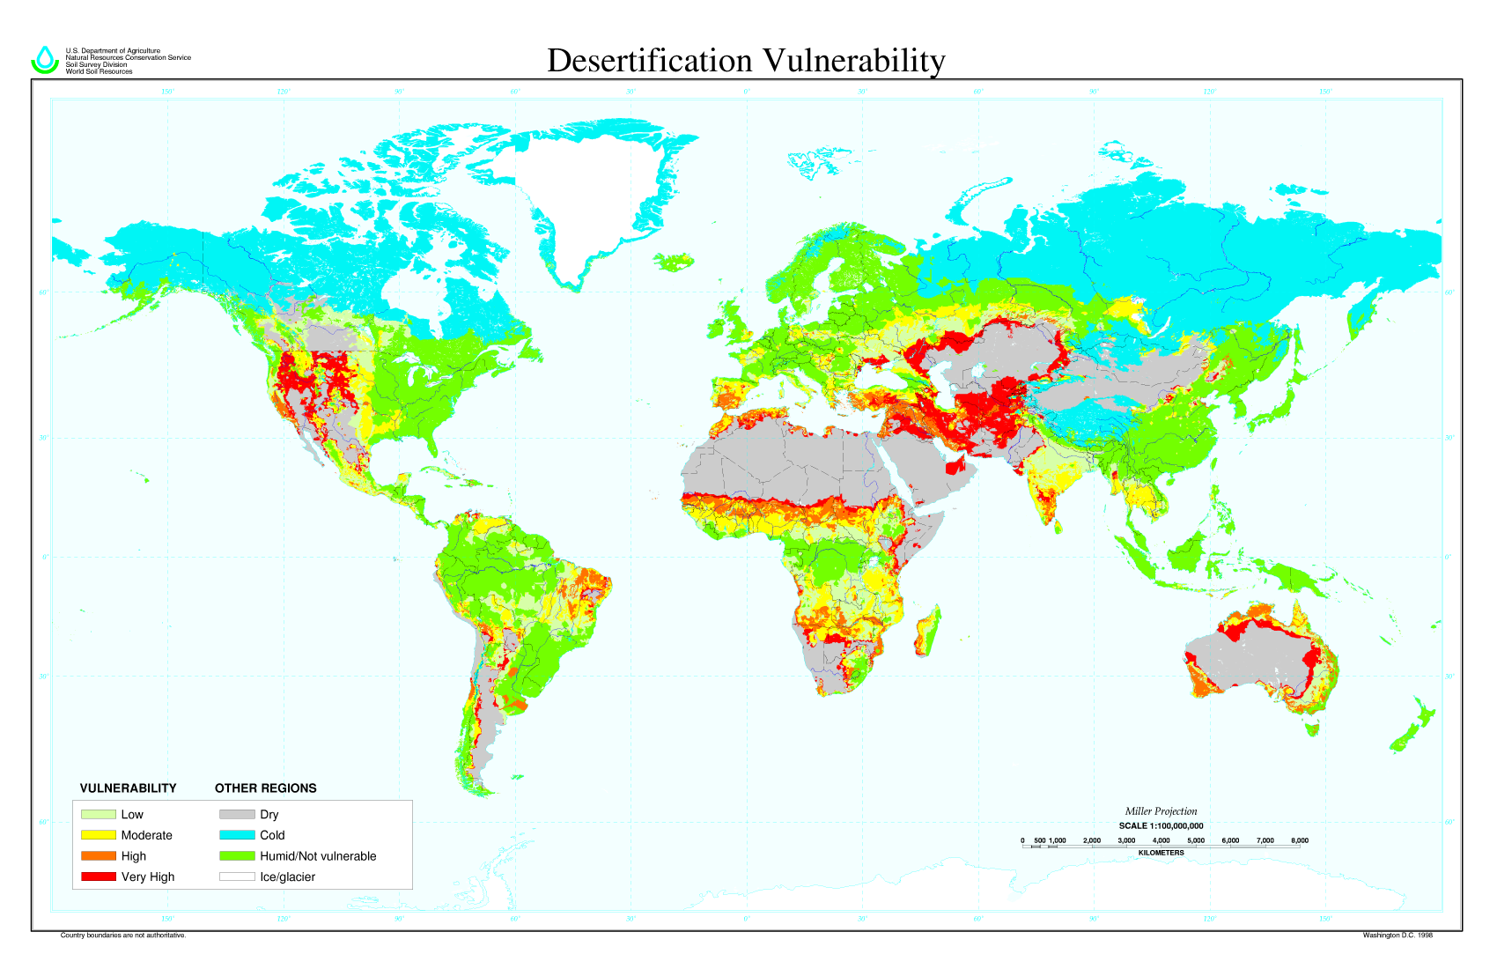

Slide 15
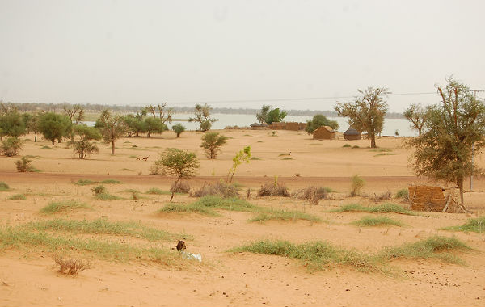
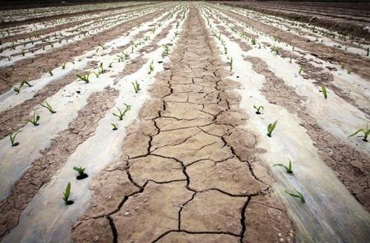
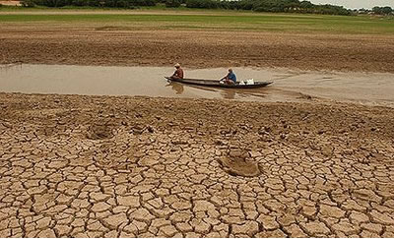
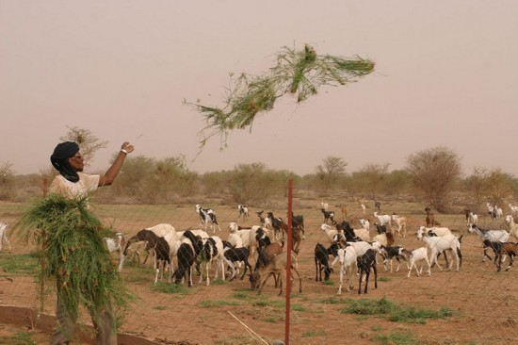

Slide 16
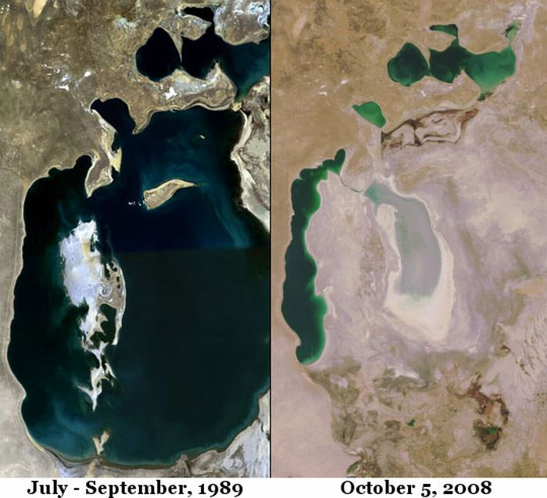

Slide 17
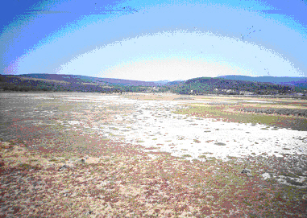
Salinização
Processos de acumulação de sal no solo, ocorrendo especialmente em áreas áridas e semi-áridas, onde os sais solúveis se precipitam à superfície ou no interior do solo.
Uma área baixa na ilha de Lesbos com elevado risco de desertificação devido a elevadas concentrações de sais solúveis (manchas brancas) no solo
Foto :C. Kosmas

Slide 18
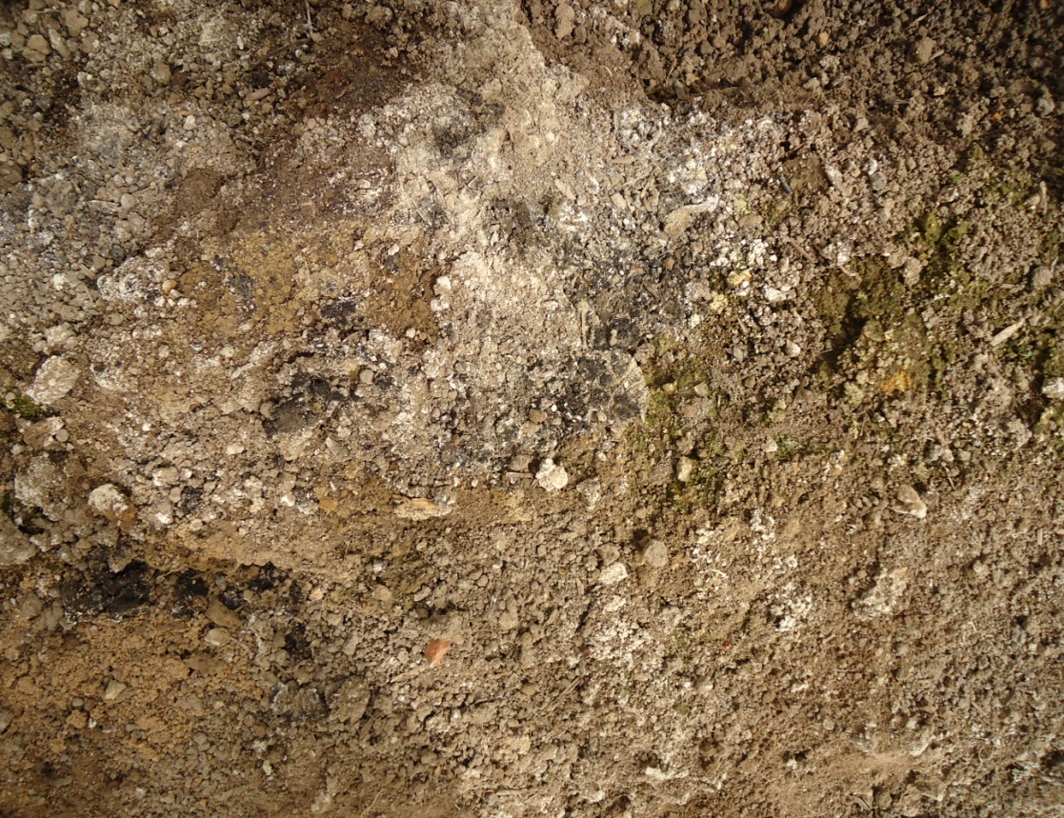
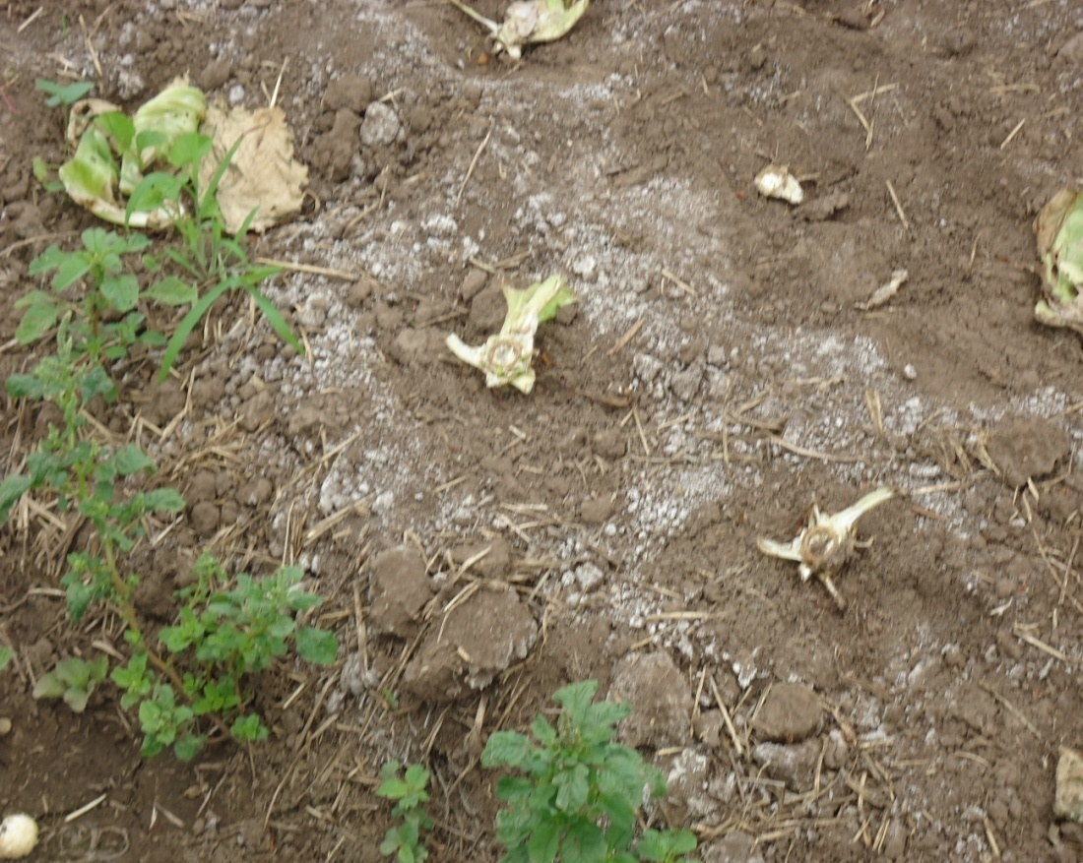
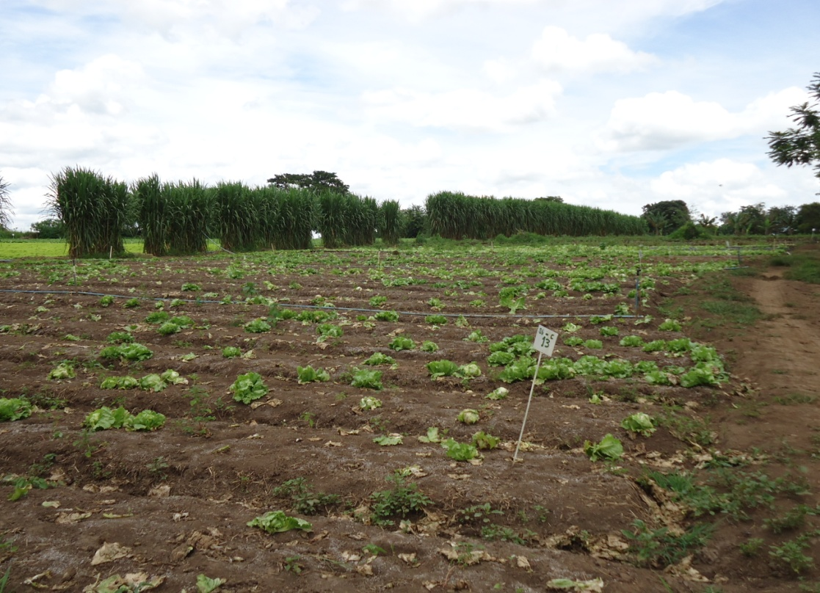

Slide 19
Efeitos da Salinização
No solo:
Desestruturação
Aumento da densidade aparente e da retenção de água do solo
Redução da infiltração de água pelo excesso de íons sódicos
Diminuição da fertilidade físico-hídrica
Na planta:
Dificuldade de absorção de água
Toxicidade de íons específicos
interferência dos sais nos processos fisiológicos

Slide 20
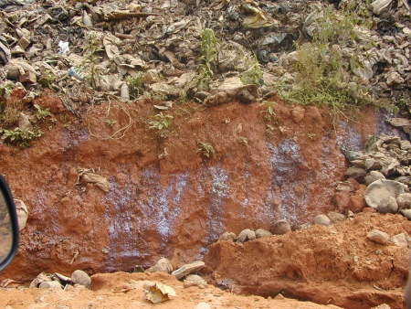
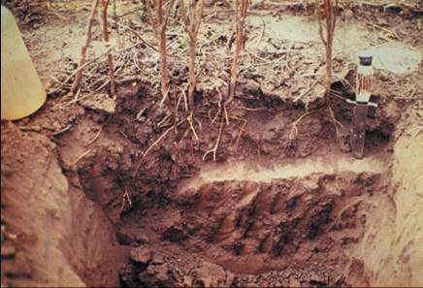
Outros Processos
Compactação: definida como uma alteração no arranjo das partículas constituintes do solo
Poluição do solo: despejo de materiais contaminantes.
Ex.: Elementos radioativos

Slide 21
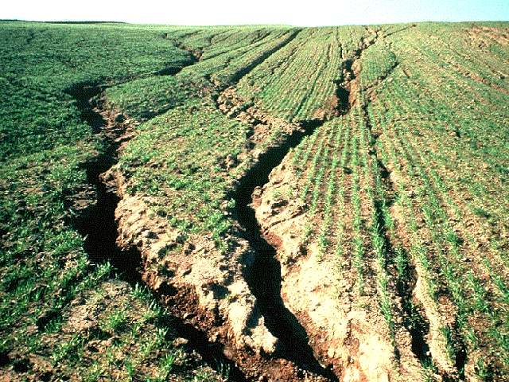
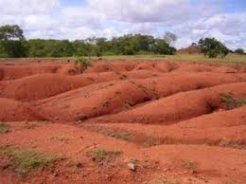
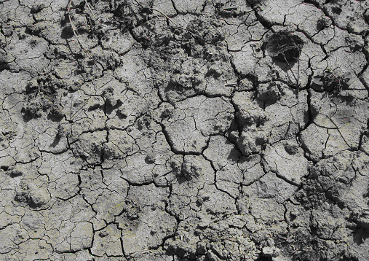
Consequências da destruição do solo
Redução de áreas agricultáveis
Diminuição de fertilidade e produtividade de áreas afetadas
Assoreamento e contaminação dos recursos hídricos
Aumento das cheias, enchentes e deslizamentos
Destruição e diminuição da biodiversidade

Slide 22
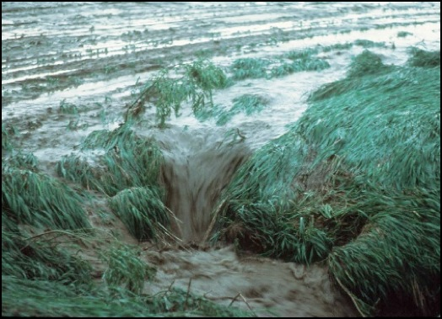
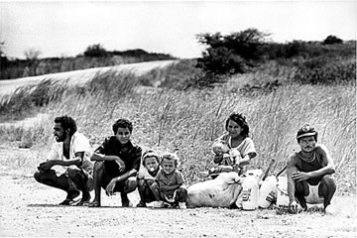
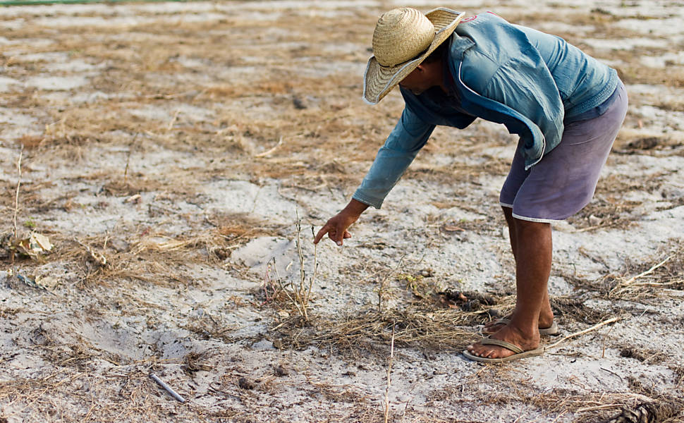
Consequências da destruição do solo
Êxodo rural (desemprego, desagregação familiar)
Aumento de doenças (poluição e subnutrição)
Crescimento de pobreza
Perdas de receitas econômicas
Perda de potencial agrícola

Slide 23
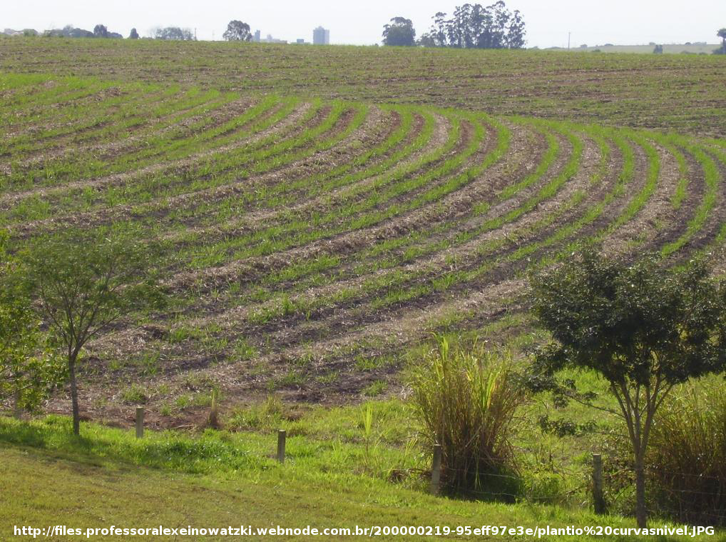
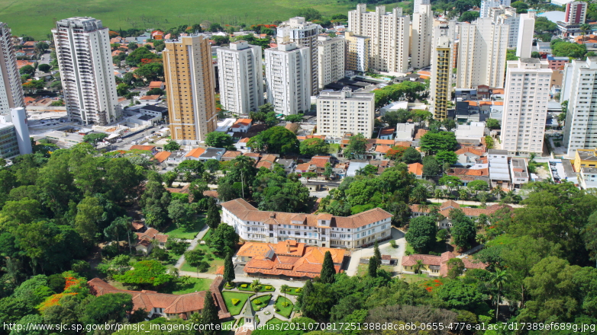
Ações de Controle e Recuperação
Área Rural e Urbana ações distintas;
Investimento privado (Área Rural) e público (Área Urbana);
Ações locais, regionais e globais.

Slide 24
Ações de Controle e Recuperação
– Áreas Rurais
Práticas de Conservação de
Manejo dos solos
Plantio Direto (ou plantio sobre a palhada); terraços; rotação ou associação de culturas; adubos verdes; implantação de Sistemas Agroflorestais; APPs; fitorremediação; reserva legal, entre outras.

Slide 25
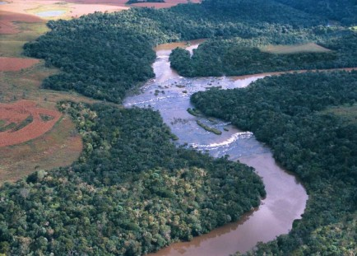
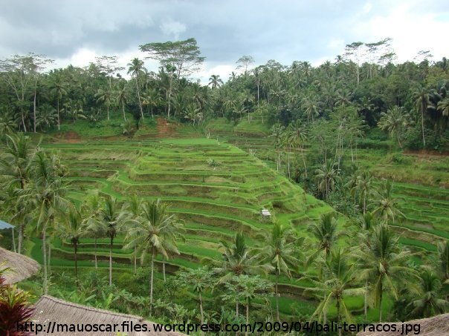
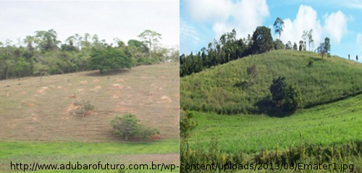
Área de Preservação Permanente - APP
Sistema Agroflorestal - SAF
Cobertura verde e adubação verde

Slide 26
Ações de Controle e Recuperação – Áreas Urbanas
Plano Diretor e Políticas Públicas
Calçadas e ruas feitas de bloquetes; APPs, arborização de vias públicas e áreas verdes, sistemas de esgoto, reciclagem e tratamento de água eficientes e amplo, obras de engenharia, multas e fiscalização, entre outras.

Slide 27
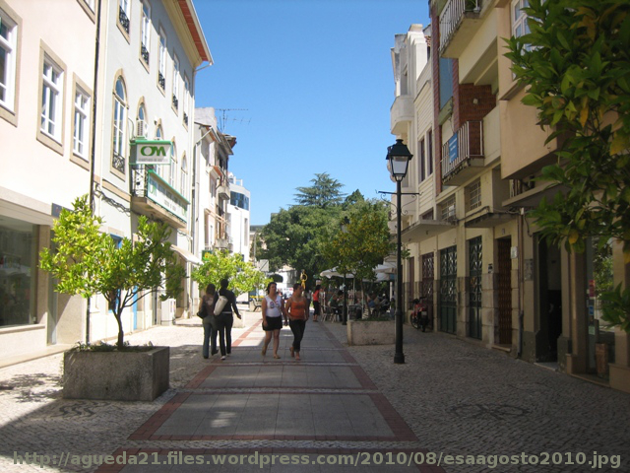
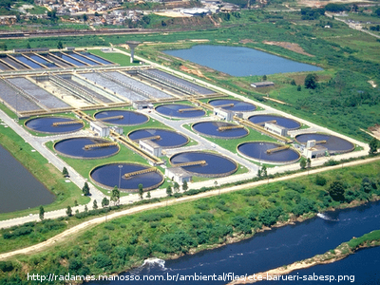
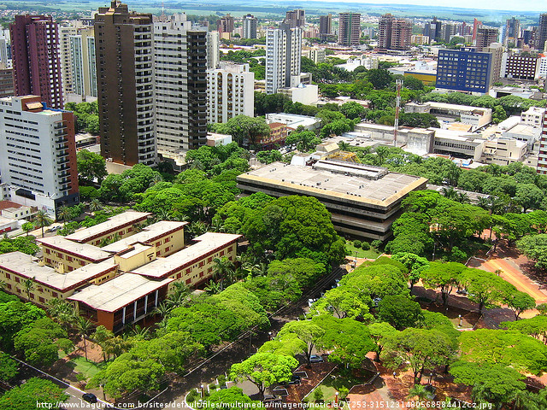
Estação tratamento de esgoto
Calçamento com bloquetes
Arborização

Slide 28
Estudos de Casos
Capim Vertiver (origem Indiana) para controle de erosão (http://youtu.be/bKKyjL8Zms0);
Desertificação – I Seminário Internacional (http://youtu.be/qKHLoVfsPiI);
Fitorremediação, pesquisa com Alocasia (http://youtu.be/yKLcBZ4G62U)

Slide 29
Comentários Finais
De 2010 a 2020, década de combate a desertificação – UNCCD;
Soluções existem, falta vontade política e conscientização;
Prejuízos de até 5% do PIB agrícola em mundial (ONU, 2013).

Slide 30
Referências Bibliográficas
STIPP, M. E. F. A ocupação do solo e a problemática da arenização e do voçorocamento no município de Paranavaí/PR. Tese (Doutorado em Geografia Física). Universidade de São Paulo, 178 p. São Paulo, 2006.
UNITED NATION. Convention to combat desertification. Disponível http://www.unccd.int/
SILVA, P. P. de L. E. et al. Dicionário Brasileiro de Ciências Ambientais. 2. ed. Rio de Janeiro: Thex ed., 2002
CASANELLAS, O.J. REGUERÍN, L.A.M., e ROQUERO, L.C. Edafología: para la agriculturay el médio ambiente. Madrid: Ediciones Mundi-Prensa, 1994.
LEPSCH, I.F. Formação e Conservação dos Solos. 2ª ed. São Paulo: Oficina de Textos, 2002. 178 p.

Slide 31
Referências Bibliográficas
VASCONCELLOS, E. B. de C. Dinâmica da água e dos nutrientes no sistema de produção integrado gerado pela dessalinização da água de poço do semiárido brasileiro. Dissertação ( Mestrado em Ecologia Aplicada). Universidade de São Paulo, 101 p. São Paulo, 2011.
GHEYI, H. R.; DIAS, N. da S.; LACERDA, C. F. Manejo da salinidade na agricultura: estudos básicos e aplicados. Fortaleza, INCT Sal, 2010. 472 p.
RICHART, A.; FILHO, J. T.; BRITO, O. R.; LLANILHO, R. F.; FERREIRA, R. Compactação do solo: causas e efeitos. Semina: Ciências Agrárias, Londrina, v. 26, n.3, p. 321-344, 2005.

Slide 32
Referências Bibliográficas
http://meioambiente.culturamix.com/ecologia/ictiofauna-caracteristicas-gerais-e-danos-no-rio-prata
http://g1.globo.com/sp/piracicaba-regiao/noticia/2013/03/erosao-em-corrego-avanca-e-atinge-rotatoria-em-limeira-diz-internauta.html
http://osminorcasvvr.wordpress.com/tag/desertificacao/
http://www.nopatio.com.br/ecofriendly/ceara-sera-sede-de-conferencia-da-onu-sobre-desertificacao/
http://planetasustentavel.abril.com.br/blog/planeta-urgente/crise-de-desertificacao-afeta-168-paises/
http://www.dementia.pt/o-mar-que-desapareceu/
http://pulitzercenter.org/slideshows/water-around-world-blog-action-day-2010
http://www.brasilescola.com/geografia/desertificacao.htm
http://www.unibas.it/desertnet/dis4me/land_uses/salinisation_risk_tool_pt.htm

Slide 33
Referências Bibliográficas
http://solonaescola.blogspot.com.br/2011_04_01_archive.html
http://www.cprm.gov.br/publique/cgi/cgilua.exe/sys/start.htm?infoid=1313&sid=129
http://www.sobrebelohorizonte.com.br/loja/products_new.php?page=72&osCsid=lbojbpcu3gco4rmb4njjm0gfn7
http://www.soilerosion.net/image/hillslope_rills.jpg
http://www.turf2max.com/Soil%20Restoration/how-to-prevent-soil-erosion.html
http://www.alunosonline.com.br/geografia/exodorural.html
http://blogdaclean.wordpress.com/2010/page/9/
http://meioambiente.culturamix.com/agricultura/salinizacao-do-solo
http://fatosefotosdacaatinga.blogspot.com.br/2012/11/os-efeitos-da-salinidade-nos-solos-da.html

Slide 34
Referências Bibliográficas
http://www.unicrio.org.br/desertificacao2010/
http://www.onu.org.br/degradacao-do-solo-gera-perda-de-ate-5-do-pib-agricola-mundial-revela-estudo-da-onu/
http://meioambiente.culturamix.com/ecologia/ictiofauna-caracteristicas-gerais-e-danos-no-rio-prata

